Slide 1
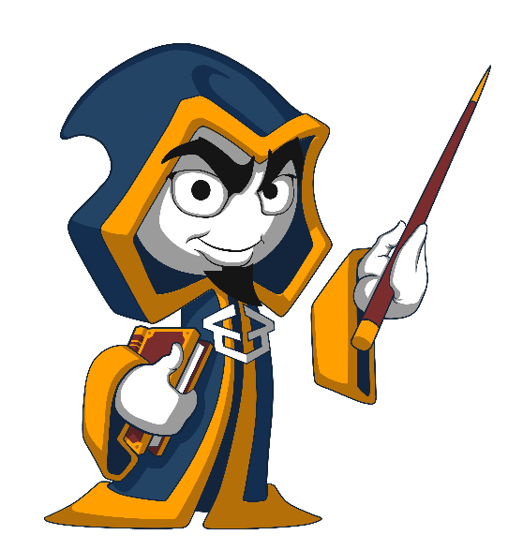


Първа конзолна програма
Да напишем първата си програма със C# и Visual Studio
Увод в
програмирането
Учителски екип
Обучение за ИТ кариера
https://it-kariera.mon.bg/e-learning/
https://github.com/BG-IT-Edu/School-Programming/tree/main/Courses/Applied-Programmer/Programming-Basics

Slide 2

Съдържание
Първа програмка със C# и Visual Studio
Да направим конзолна програма
Създаване на конзолна C# програма
Стартиране на програмата
Тестване в Judge системата

Slide 3
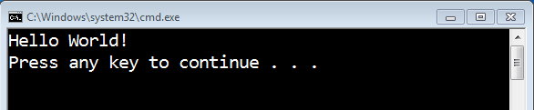
Да направим конзолна програмка
3

Slide 4
Среда за разработка
За да програмирате, ви трябва среда за разработка
Integrated Development Environment (IDE)
За C# →
Visual Studio за Windows
MonoDevelop за Linux / Max OS X
за Java → IntelliJ IDEA
за PHP → PHP Storm

Slide 5
Среда за разработка
Инсталирайте си Microsoft Visual Studio Community 2017
https://visualstudio.com/products/visual-studio-community-vs
Може и по-стара версия на Visual Studio, но не се препоръчва
Алтернативна среда за разработка (online)
C# – .NET Fiddle - https://dotnetfiddle.net/
Java – https://www.compilejava.net/
JavaScript – може директно в конзолата на браузър

Slide 6
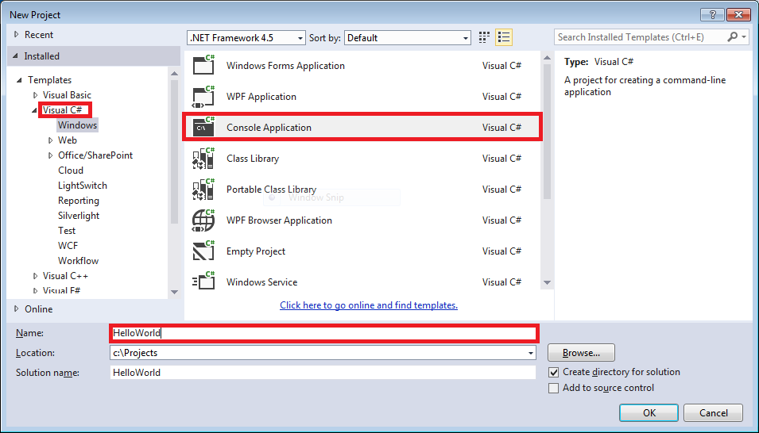
Създаване на конзолна програма
Стартирайте Visual Studio
Нов конзолен проект – [File]→ [New] → [Project] → [Visual C#] → [Windows] → [Console Application]

Slide 7
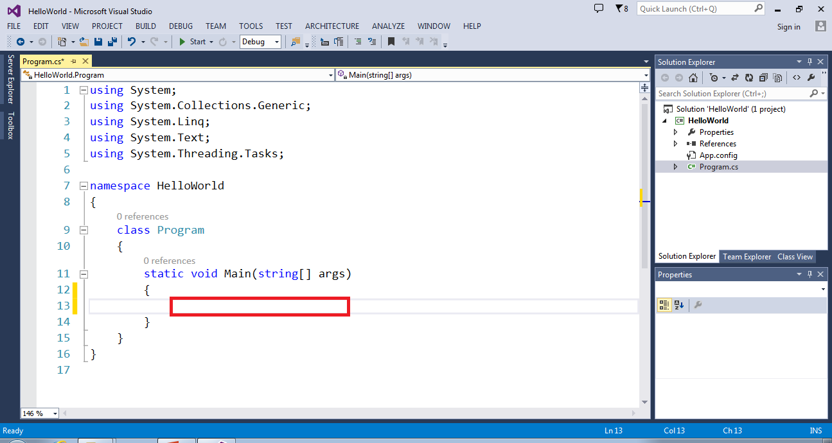
Писане на програмен код
Сорс кодът на програма се пише в секцията Main(string[] args)
Между отварящата и затварящата скоба { }
Натиснете [Enter] след отварящата скоба {
Кодът на програмата се пише отместен навътре

Slide 8
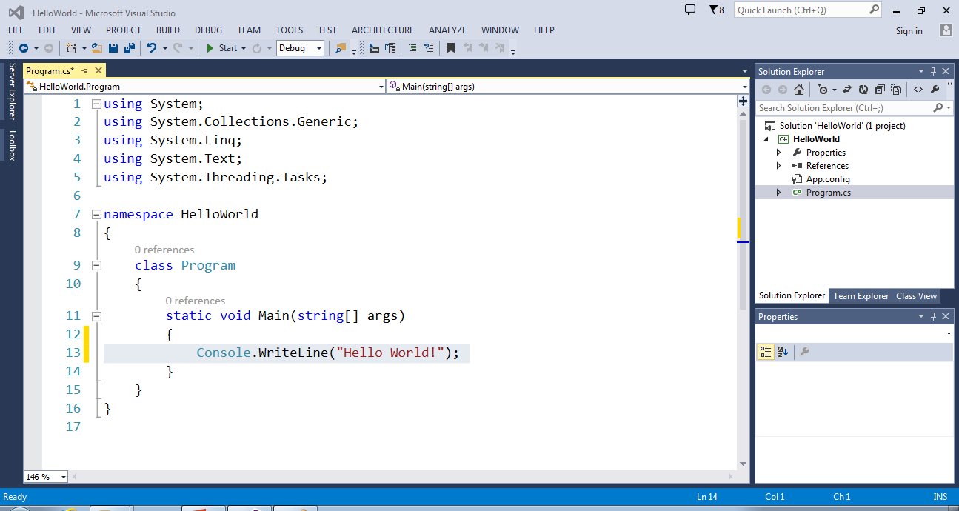
Писане на програмен код (2)
Напишете следния код:
Console.WriteLine("Hello World!");
Тествайте в Judge: https://judge.softuni.bg/Contests/2629/Първа-конзолна-програма

Slide 9
Стартиране на програмата
За стартиране на програмата натиснете [Ctrl + F5]
Ако няма грешки, програмата ще се изпълни
Резултатът ще се изпише на конзолата (в черния прозорец):

Slide 10






Типични грешки в C# програмите
Писане извън тялото на Main() метода:
Бъркане на малки и главни букви:
Липса на ; в края на всяка команда
Липсваща кавичка " или липсваща скоба ( или )

Slide 11
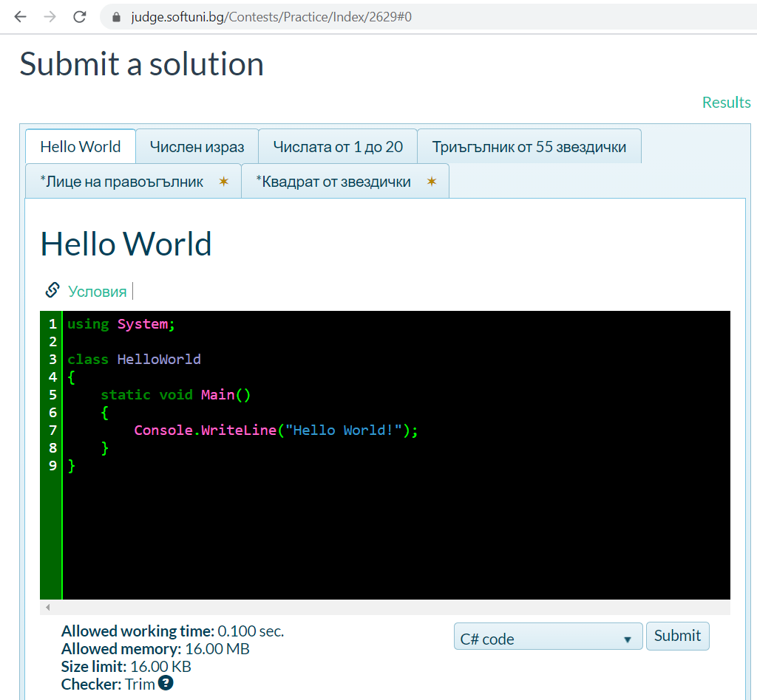
Judge системата
Автоматична проверка за задачи
11

Slide 12
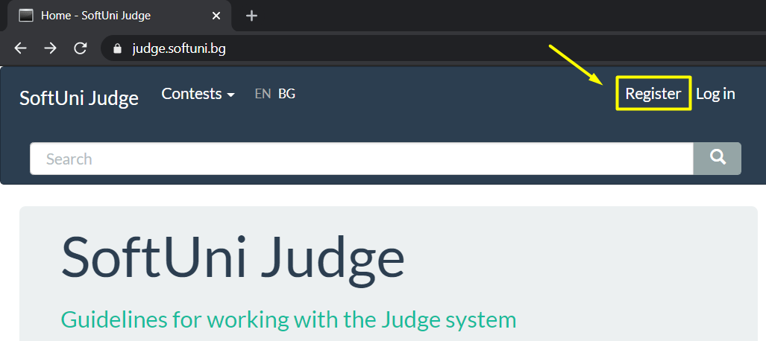
SoftUni Judge
Системата за автоматизирана проверка на задачи SoftUni Judge позволява да проверите решението си веднага
Направете си регистрация (еднократно):

Slide 13
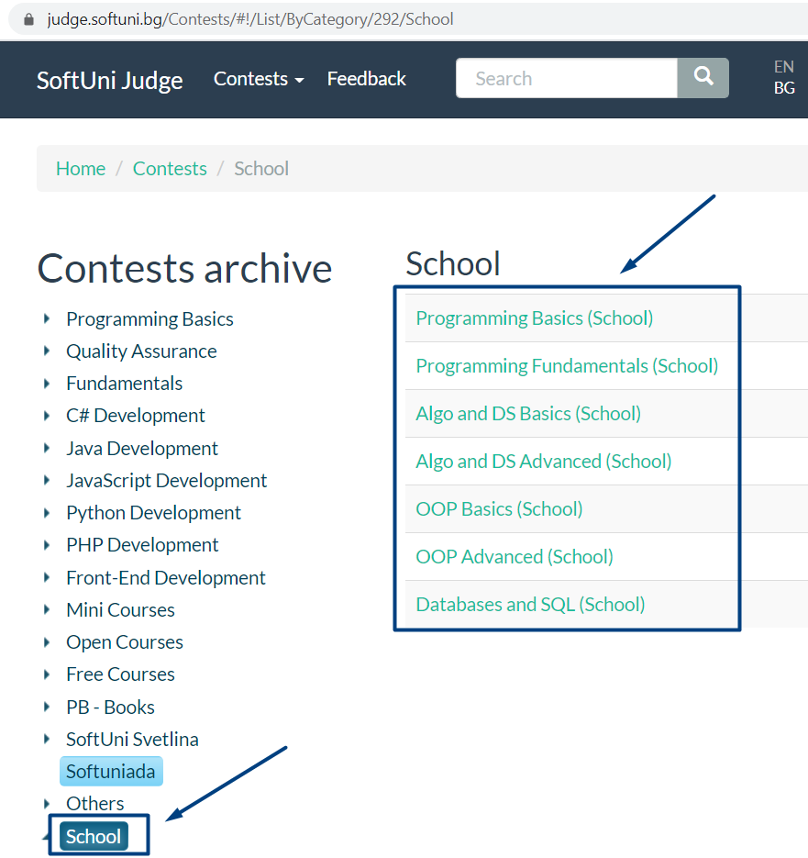
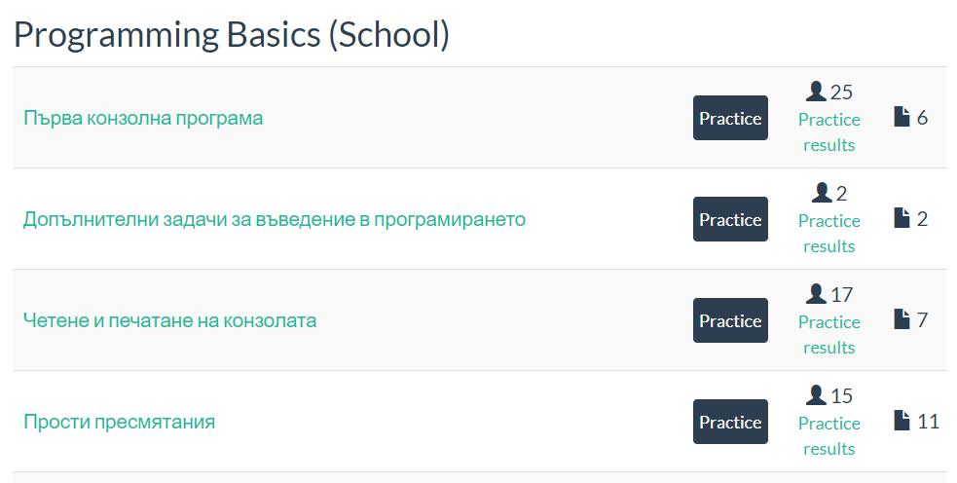
SoftUni Judge: категории
SoftUni judge съдържа категории със състезания

Slide 14
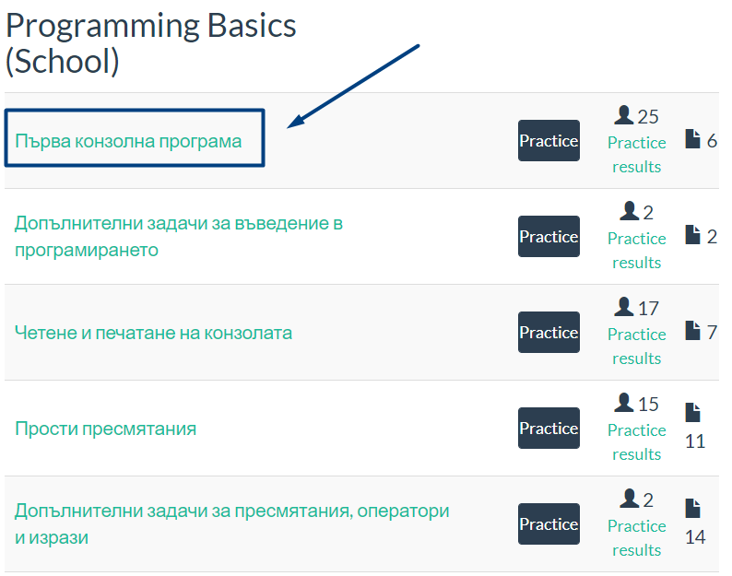
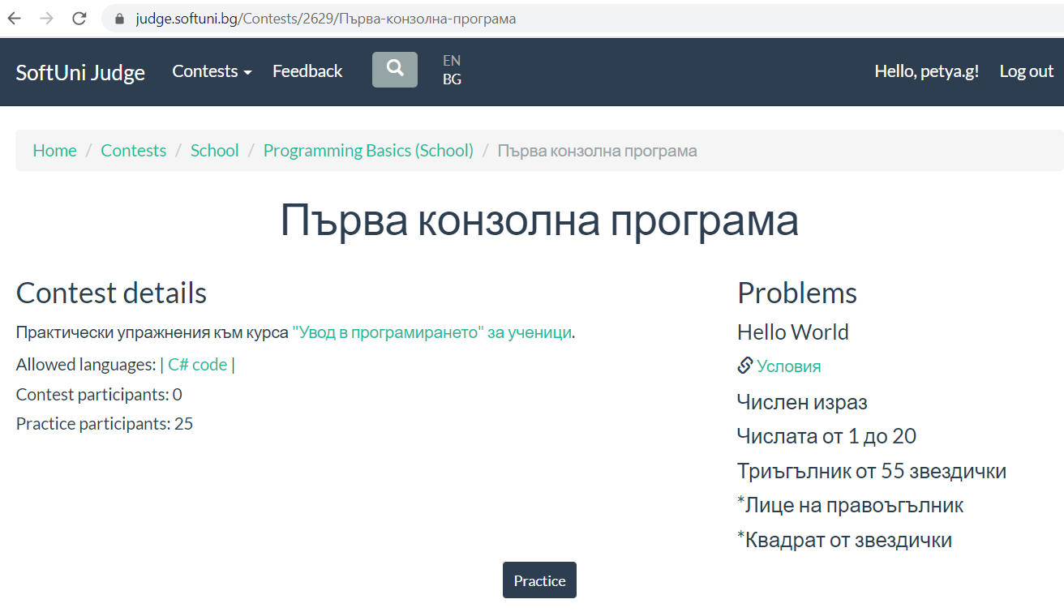
SoftUni Judge: състезания
Всяко състезание съдържа задачите от даден урок:

Slide 15
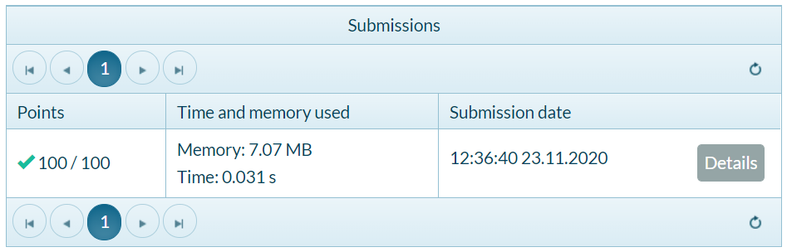
SoftUni Judge: изпращане на решение
Влезте в състезанието от днешния урок и изпратете кода си:
Линк към Judge за днешния урок: https://judge.softuni.bg/Contests/2629/

Slide 16
Конзолни програмки със C#
Упражнения в клас (лаб)
16

Slide 17
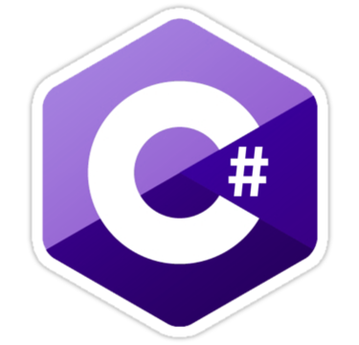

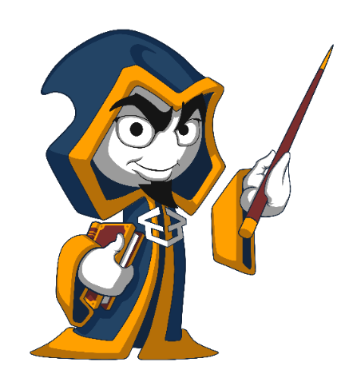

Какво научихме днес?
На C# командите се пишат в частта Main(…)
Печатаме с Console.WriteLine(…),стартираме с [Ctrl+F5]
static void Main(string[] args)
{
Console.WriteLine("Hello World!");
}

Slide 18
Първа конзолна програма
https://github.com/BG-IT-Edu/School-Programming/tree/main/Courses/Applied-Programmer/Programming-Basics

Slide 19

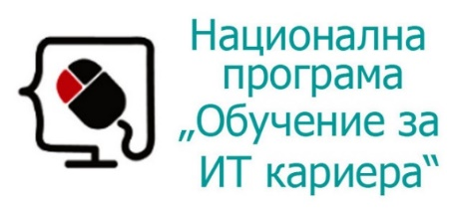


Министерство на образованието и науката (МОН)
Настоящият курс (презентации, примери, задачи, упражнения и др.) е разработен за нуждите на Национална програма "Обучение за ИТ кариера" на МОН за подготовка по професия "Приложен програмист"
Курсът е базиран на учебно съдържание и методика, предоставени от фондация "Софтуерен университет" и се разпространява под свободен лиценз CC-BY-NC-SA

